Slide 1
Роль книги в воспитании дошкольников
Консультация для родителей.
Воспитатели: Шайдуко С. Е. и Шайдуко Е. А.

Slide 2
С. Я. Маршак считал основной задачей взрослых открыть в ребенке “талант читателя”.

Slide 3
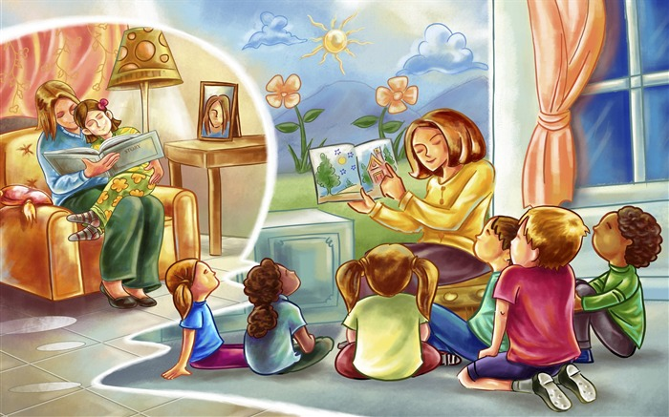
Кто же вводит ребенка в мир книги?
Этим занимаются родители и работники дошкольных учреждений. Библиотека и школа не первый, а последующий этап формирования читателя.

Slide 4
Ребенок дошкольник – слушатель или читатель?
«Мама, почитай пожалуйста…» Выполнить просьбу малыша или настаивать на самостоятельном чтении? Специалисты утверждают: раннее обучение ребенка чтению – эксперимент очень рискованный.
Л.С. Выготский отмечал, дошкольник учится по программе взрослого в меру того, насколько он ее принимает, насколько она становится его собственной программой обучения.

Slide 5
Совместное чтение дает ребенку толчок к интеллектуальному развитию – развивает речь, мышление, кругозор, формирует интерес к книге, знакомит с нравственными ценностями.
Малыш получает двойное удовольствие: от общения с взрослым в ходе их совместной деятельности чтения и от сюжета литературного произведения. Так, книга начинает ассоциироваться не только с источником новой информации, но и с положительными эмоциями.

Slide 6
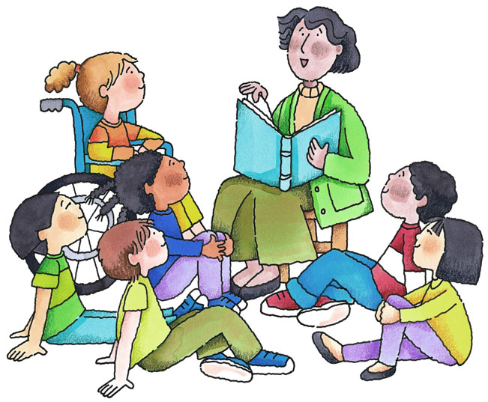
Как сделать процесс чтения более увлекательным?
Взяв с полки книгу, не забудьте дать ей рекомендацию, предложите детям почитать по ролям, организуйте семейное чтение, по ходу чтения используйте элементы театрализации.
Закрывая книгу, не забудьте поделиться своей трактовкой прочитанного.

Slide 7
«Почему» детям необходимо читать книги
Развивается речь ребенка и увеличивается его словарный запас
Книга учит маленького человека выражать свои мысли и понимать сказанное другими людьми.
Чтение развивает мышление.
Из книг ребенок учится абстрактным понятиям и расширяет горизонты своего мира.
Книга объясняет ему жизнь и помогает увидеть связь одного явления с другим.
Работа с книгой стимулирует творческое воображение, позволяет работать фантазии и учит детей мыслить образами.
Чтение развивает познавательные интересы и расширяет кругозор.

Slide 8
Из книг ребенок узнает о других странах и другом образе жизни, о природе, технике, истории и обо всем, что его интересует.
Книги помогают ребенку познать самого себя.
Книги помогают детям понять других.
Процесс совместного чтения способствует духовному общению родителей и детей, установлению взаимопонимания, близости, доверительности.
Книги – помощники родителей в решении воспитательных задач.
Книги придают силы и вдохновение. Они увлекают и развлекают. Они заставляют детей и взрослых смеяться и плакать. Они приносят утешение и указывают выход из трудного положения.

Slide 9
Чтение – самое доступное и полезное для интеллектуального и эмоционально-психического развития ребенка занятие.

Slide 10
РОДИТЕЛИ ПОМНИТЕ: БУДУЩЕГО ЧИТАТЕЛЯ НЕОБХОДИМО ВОСПИТЫВАТЬ, КОГДА ОН ЕЩЕ ЯВЛЯЕТСЯ СЛУШАТЕЛЕМ.

